Slide 1
Détection génotypique de la résistance des bactéries aux antibiotiques
DES de Bactériologie
10 Mars 2006

Slide 2
Détection phénotypique
Avantages
  Rendu du résultat en catégorie clinique S, I, R
  Appréciation du niveau d'expression
  Détection de nouveaux mécanismes
  Faible coût
Inconvénients
  Nécessite une culture pure
  Délai : 24-48H
  Antibiothérapie probabiliste parfois non adaptée
  Problème de détection de certaines résistances

Slide 3
Détection génotypique
Avantages
  Peut-être réalisée sur tout type de prélèvement parfois sans culture préalable
  Possibilité d'une réponse rapide < 2 heures
  Antibiothérapie adaptée précoce
Inconvénients
  On ne détecte que ce que l'on connaît
  Réponse : présence ou absence
  On ne détecte pas le niveau d'expression (sauf quantification des ARNm)
  Coût variable mais > méthode phénotypique
  Faux négatifs : variabilité génique
  Faux positifs : gènes silencieux

Slide 4
Intérêt de la détection génotypique
Délai
  Meilleure prise en charge du patient (isolement, traitement)
  Diminution du coût de l’antibiothérapie, des complications
  Bactéries à croissance difficile (M. tuberculosis, H. pylori)
Efficacité
  Détection des SARM, des ERV, β-lactamases
Mécanisme de résistance (épidémiologie)
  β-lactamases
  Enzymes inactivant les aminosides

Slide 5
Plan
Résistance aux anti-tuberculeux
Détection des SARM
Détection des ERV
Détection des β-lactamases
Résistance aux aminosides
Résistance aux MLS
Résistance aux quinolones
Résistance aux tétracyclines
Antibiogramme par génotypage

Slide 6
Détection de la résistance chez Mycobacterium tuberculosis
Épidémiologie en France en 2001
 | Rifampicine | Isoniazide | Multirésistance
Résistance primaire | 1.04 % | 3.8 % | 0.9 %
Résistance Secondaire | 4.9 % | 9.8 %

Slide 7
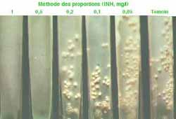
Méthodes phénotypiques de détection
Méthode des proportions
  On détermine le nombre de mutants résistants
  Rapport entre le nombre de colonies sur milieu avec C° critique d’ATB et milieu témoin sans ATB
  Résistance :
    Si > 1% : RMP, INH, EMB
    Si > 10% : PZA
Méthodes adaptées en milieu liquide
Méthodes automatisées(BACTEC)
Détermination des CMI (E-test)

Slide 8
Méthodes phénotypiques de détection
Avantages :
  Très bonne sensibilité : Gold-standard encore aujourd’hui
Inconvénients :
  Délai : 3 semaines (gain de 1 à 2 semaines avec les méthodes en milieu liquide et automatisées)
  Problème du pyrazinamide :
    Actif seulement en milieu acide
    Inhibe la croissance du BK
    Résultats souvent ininterprétables et non reproductibles

Slide 9
Méthodes génotypiques
Mécanismes de résistance aux antituberculeux
 | Mode d’action | Mutations %age de R lié à ces mutations
Rifampicine | inhibe l’ARN polymérase par fixation à sa sous unité β | - Gène rpoB - > 96 %
Isoniazide | Inhibe la synthèse des acides mycoliques de la paroi | Gènes katG, inhA, ahpC, … ≈ 85-90 %
Pyrazinamide | Intervient sur la synthèse des AG à chaînes courtes (complexe Fas1) | - Gène pncA - 72 à 97 %
Ethambutol | Inhibe la synthèse des acides mycoliques de la paroi par fixation à l’arabinosyl transférase | Gène embB 47 à 65 %

Slide 10
Méthodes génotypiques
Tous les antituberculeux ne sont pas de bonnes cibles
Antituberculeux | %age de souches R avec mutation connue | Nombre de gènes impliqués | Difficulté des méthodes phénotypiques | Meilleures cibles par ordre de priorité
Rifampicine | 95 | 1 | 0 | 1
Isoniazide | 85-90 | 4 | 0
Pyrazinamide | 70-90 | 1 | ++++ | 2
Ethambutol | 50-70 | 1 | +/-
Streptomycine | 70 | 2 | 0
Kana / amikacine | 50 ? | 1 | +/-
Fluoroquinolones | 95 | 1 | + | 3

Slide 11
Méthodes génotypiques
1ère étape : amplification génique (PCR)
2ème étape :
  (SSCP, hétéroduplex, restriction...)
  Hybridation avec des sondes oligonucléotidiques (Inno-Lipa-Rif-TB, puces Genechip)
  Séquençage

Slide 12
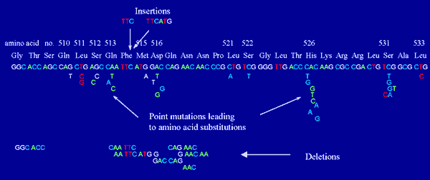
Résistance à la Rifampicine : mutation du gène rpoB
Mutations de la région 510 – 533 (sous unité β)
511 | 513 | 516 | 521 | 526 | 531 | 533
Leu | Gln | Asp | Ser | His | Ser | Leu
Pro | Leu | Tyr | Leu | Tyr | Leu | Pro
 | Pro | Val |  | Asp | Trp
 |  |  |  | Arg
 |  |  |  | Leu
90 % des mutations de R = |  | 10 % |  | 35 % | 45 %

Slide 13
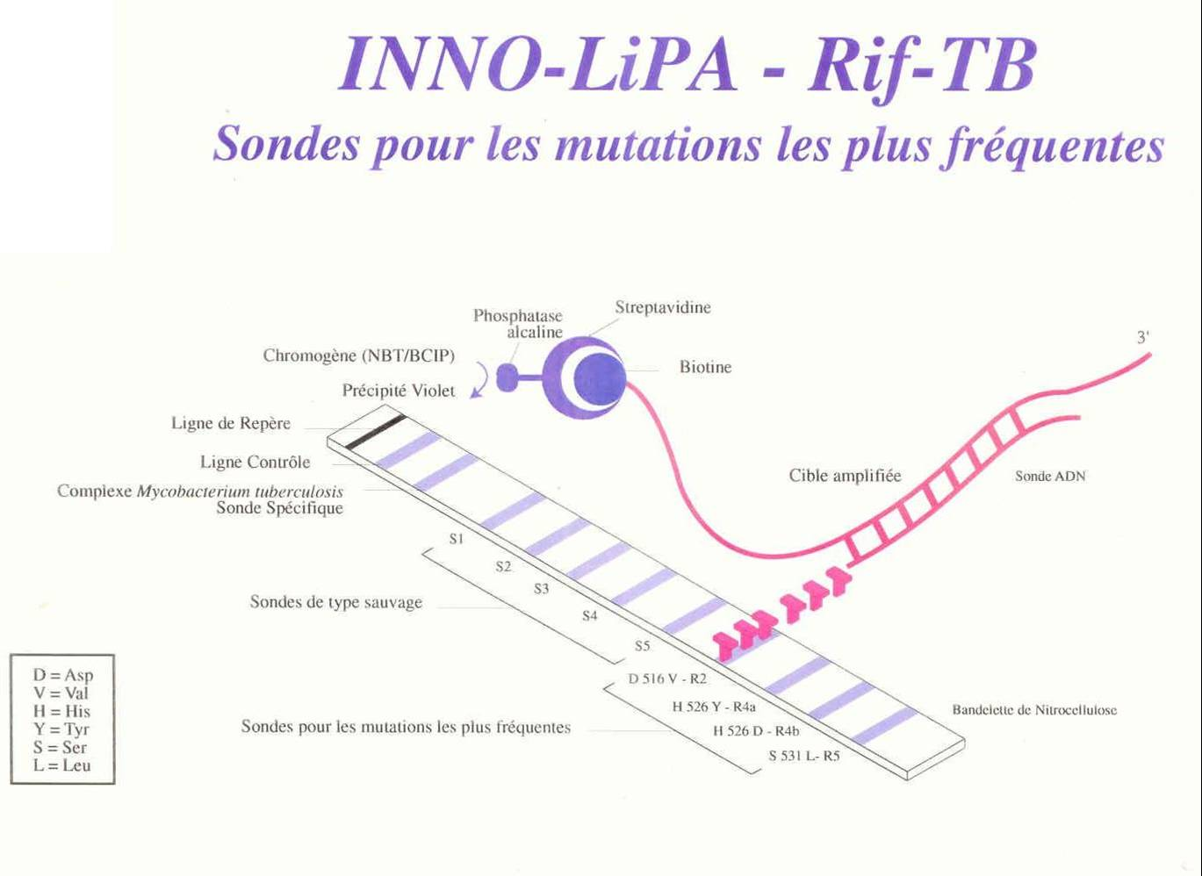
Hybridation : recherche de mutations du gène rpoB
Bandelette Inno-LiPA-Rif-TB®

Slide 14
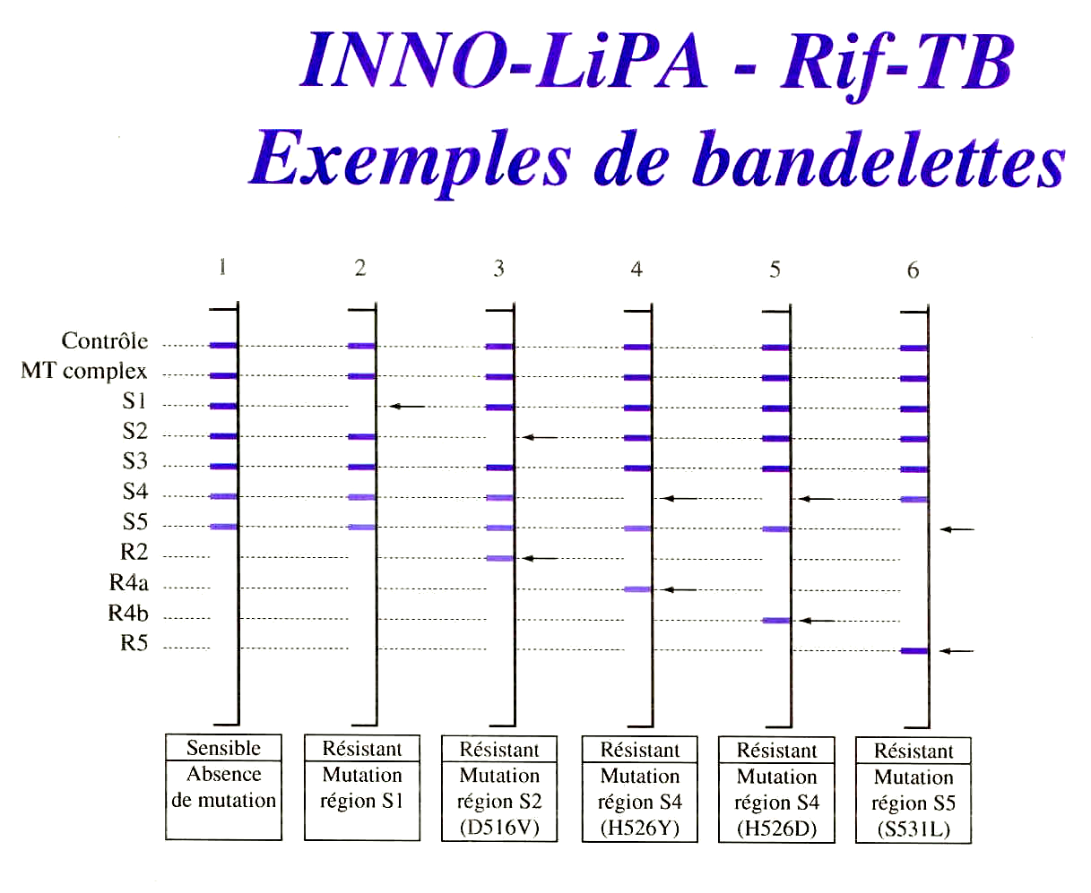
Hybridation : recherche de mutations du gène rpoB
Exemple de Bandelette Inno-LiPA-Rif-TB®

Slide 15
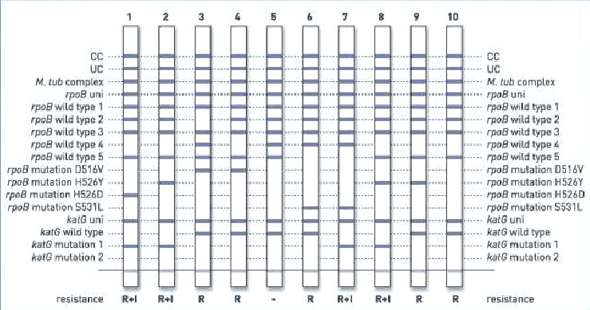
Hybridation : recherche de mutations des gènes rpoB et katG
Bandelette GenoType® MTBDR

Slide 16
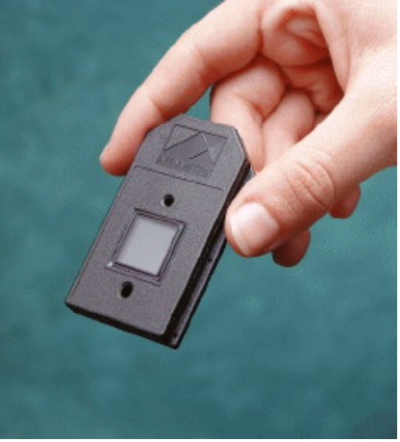
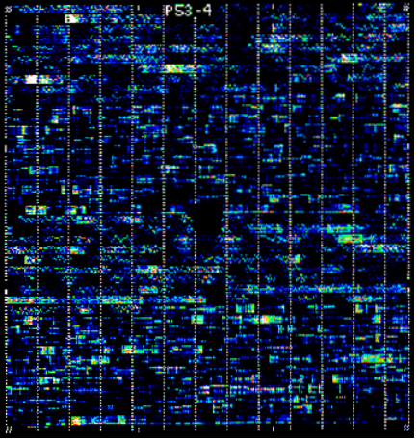
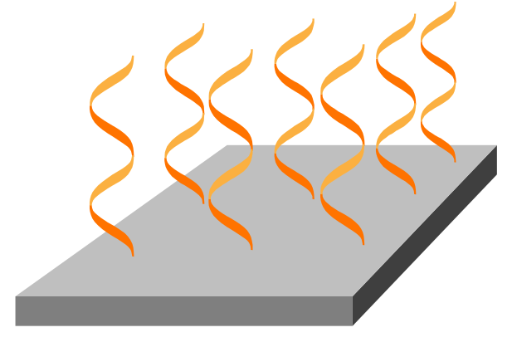
Hybridation avec puce GeneChip : mutations du gène rpoB
Puce GeneChip
1.28 cm
20 µm
400.000 unités par puce
Millions de sondes identiques par unité

Slide 17
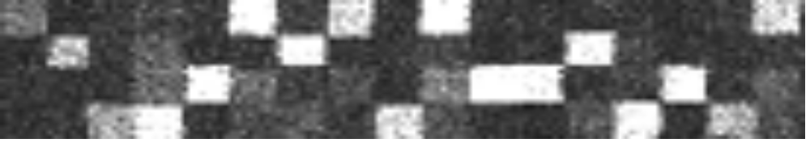
Hybridation avec puce GeneChip : mutations du gène rpoB
Séquence cible
Marquée (fluo)
5’ |  | T | G | C | A | C | T | T | G | A | C | A | T | A | G | G | C | T | G | T
5’ |  | T | G | C | A | C | T | T | G | A | A | A | T | A | G | G | C | T | G | T
5’ |  | T | G | C | A | C | T | T | G | A | C | A | T | A | G | G | C | T | G | T
5’ |  | T | G | C | A | C | T | T | G | A | G | A | T | A | G | G | C | T | G | T
5’ |  | T | G | C | A | C | T | T | G | A | T | A | T | A | G | G | C | T | G | T
 |  |  | G | C | A | C | T | T | G | A | C | A | T | A | G | G | C | T | G | T | A
 |  |  | G | C | A | C | T | T | G | A | C | C | T | A | G | G | C | T | G | T | A
 |  |  | G | C | A | C | T | T | G | A | C | G | T | A | G | G | C | T | G | T | A
 |  |  | G | C | A | C | T | T | G | A | C | T | T | A | G | G | C | T | G | T | A
 |  |  |  |  | A | C | T | T | G | A | C | A | T | A | G | G | C | T | G | T | A
 |  |  |  | A
 |  |  |  | C
 |  |  |  | G
 |  |  |  | T
Sondes pour la 1ère base
Sondes pour la 2ème base
GeneChip Sequence Analyser

Slide 18
Avantages et inconvénients de l’hybridation
Avantages :
  Rapidité
  Se (90-95 %) et Sp (≈100 %)
  Résistance à RMP est prédictive de multirésistance (incite à différer le traitement)
Inconvénients :
  Coût ++
  Ne détecte que les mutations connues

Slide 19
PCR et séquençage
Amplification des gènes de résistance
  rpoB, pncA +++
  autres : katG, inhA, embB …, plutôt en recherche et épidémiologie
Puis séquençage des amplicons
Comparaison sur une banque de données avec la liste des mutations connues

Slide 20
PCR et séquençage
Avantages :
  Caractérise le type de mutation : substitution de nucléotide et/ou d’a.a. , délétion, insertion
  Portions d’ADN étudiées sont plus longues qu’avec l’hybridation : permet la détection de nouvelles mutations de résistance
Inconvénient :
  Interprétation devant une mutation non décrite ? : pas toujours de corrélation avec la résistance clinique, faire une CMI et suivi du patient
  Gain de sensibilité ≈ faible par rapport à l’hybridation en pratique

Slide 21
Recherche directe à partir des prélèvements ?
Possible pour les échantillons dont l'ED est très positif (+++ à ++++)
Préférer les prélèvements normalement monomicrobien (LCR)
Faux-positifs possibles :
  rpoB++ : amorces choisies dans les régions stables du génome
  pncA : moins problématique, gène plus spécifique des mycobactéries

Slide 22
Résistance aux β-lactamines : SARM
Acquisition d’une PLP additionnelle : PLP2a : très mauvaise affinité pour les β-lactamines → résistance croisée à toute cette famille
Synthèse : gène mecA porté par la cassette SCCmec
  Complexe mec : mecA ± mecI, mecR1
  Gènes codant des recombinases (intégration et excision) : ccrA, ccrB, ccrC
  Eléments accessoires
    Résistances à d’autres antibiotiques
    Résistances à des métaux lourds (Hg)

Slide 23
Données épidémiologiques
Portage de S. aureus : 20-40% de la population (partie antérieure des fosses nasales)
Proportion de SARM au sein de l’espèce S. aureus : 29.5% (CCLIN Sud-est, 2004)
Dissémination importante par manuportage
S. aureus responsables de 20% des infections du site opératoire
Impact
  Sur la mortalité et la morbidité
  Surcoût : séjour + long, antibiothérapie …
   SARM = 74% de surcoût par rapport au SA méti-S

Slide 24
Détection phénotypique des SARM
Avec les disques d’oxacilline chargés à 5 µg et
  Milieu de MH, incubation à 30°C ou
  milieu MH hypersalé à 2 ou 4 %, incubation à 35°C
  inoculum fort : 10⁷ UFC/ml,
  incubation 24 h et 48h
Cefoxitine milieu MH sans sel, un inoculum normal, une température d'incubation de 35°C.
Expression hétérogène difficile à détecter
Problème des BORSA et des MODSA
Techniques d’agglutination : latex – Ac monoclonaux anti PLP2a

Slide 25
SCN
CASFM : recherche du gène mecA pour les souches caractérisées intermédiaire à l’oxacilline et pour les infections sévères des souches caractérisées sensibles
15 à 40% des S. saprophyticus sont caractérisés résistant à la céfoxitine alors qu’elles ne possèdent pas le gène mecA ou n’expriment pas de PLP2a. Ces souches sont considérées comme sensibles aux isoxazolyl-pénicillines.

Slide 26
Milieux spécifiques
Milieux sélectifs
  Métistaph2 (résistance ofloxacine, céfoxitine et fermentation du mannitol)
  ORSA (résistance oxacilline 2mg/l avec 5,5% de NaCl et fermentation du mannitol)
→ Problème de faux positif
Milieux chromogènes
  MRSA ID (résistance céfoxitine et α-glucosidase des SARM)
  CHROMagar MRSA (résistance céfoxitine et activité phosphatase des SARM)
  MRSA select (résistance céfoxitine et activité phosphatase)
  Milieu Baird Parker + Ciprofloxacine (résistance à la ciprofloxacine et réduction du tellurite en tellure)

Slide 27
Détection génotypique de la résistance à la méticilline
Les techniques mixtes (faux positif si mélange bactérien)
  Culture + PCR
    LightCycler MRSA Detection Kit®
    Multiplex gyrA/mecA
    Multiplex nuc/mecA
  Culture + hybridation
    Evigene MRSA®
  Culture + PCR + hybridation
    Genotype®MRSA
Les techniques directes
  Genotype®MRSA direct
  Test IDI-MRSA®

Slide 28
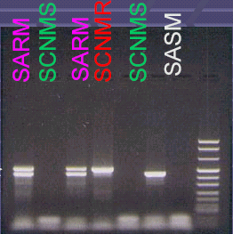
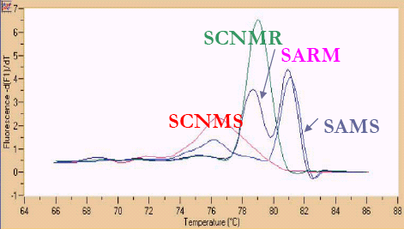
Techniques mixtes : Culture + PCR
Détection du gène mecA par PCR
PCR-Multiplex (classique ou Real-time) (Light Cycler®)
  mecA
  amorces spécifiques d'espèce S. aureus : nuc, gyrA
Délai : après culture < 3 heures
Coût : 3,45 €
Autres cibles : gène femA, gène sa442
mecA
gyrA

Slide 29
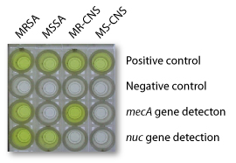
Culture + hybridation :
EVIGENE MRSA® Detection Kit
Détection
  ADNr 16S des staphylocoques (témoin +)
  Gène nuc
  Gène mecA
Sandwich en plaque de microtitration avec révélation colorimétrique
Délai après culture : < 3h
Pas d'appareillage de PCR
Sensibilité et spécificité = 100%
Directement sur les hémocultures dont l‘ED est positif
Coût ~ 20€
Levi et al. J. Clin. Microbiol. 2003

Slide 30
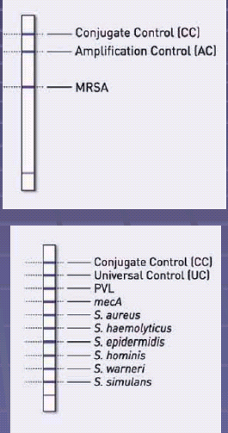
Culture + amplification + hybridation
Genotype® Staphylococcus
(Hain Life Science)
A partir d'une culture
Extraction
Amplification avec amorces biotinylées
Hybridation sur bandelettes
Révélation colorimétrique (streptavidine – PAL + substrat)
Délai < 5 h
Genotype®MRSA : detecte uniquement S. aureus, S. epidermidis et mecA

Slide 31
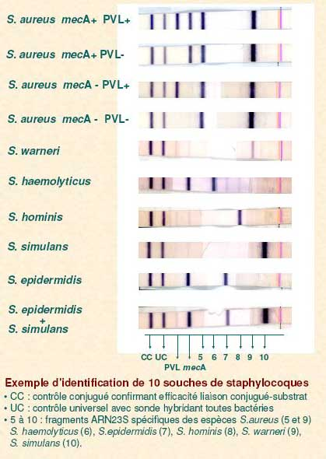
Exemple d’identification de 10 souches de staphylocoques
CC : contrôle conjugué confirmant l’efficacité de la liaison conjugué-substrat
UC : contrôle universel avec sonde hybridant toutes bactéries
PVL : détection des gènes lukS-PV et lukF-PV
5-10 : fragments ARN23S spécifiques des espèces :
5 et 9 : S. aureus
6 : S. haemolyticus
7 : S. epidermidis
8 : S. hominis
9 : S. warneri
10 : S. simulans

Slide 32
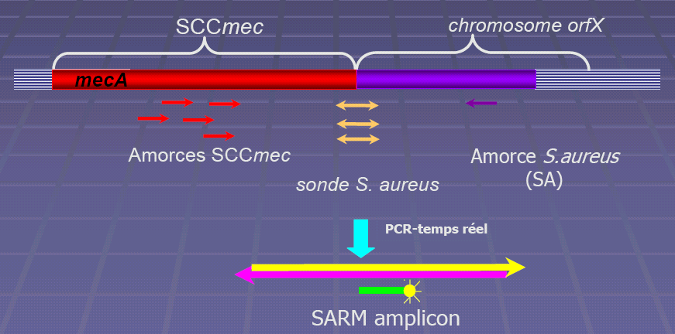
Détection directe :
Test IDI-MRSA (GeneOhm Sciences)
SCCmec s’insère spécifiquement à l’extrémité 3’ de l’orfX
5 amorces spécifiques de l’extrémité droite de SSCmec
1 amorce spécifique de orfX
3 sondes moléculaires (beacon) spécifiques d’une séquence du gène orfX située à droite du site d’intégration de SCCmec

Slide 33
Détection directe des SARM (2)
Détection sur écouvillon nasal ou sur flacon d’hémoculture
Délai < 2h
Seuil de détection : 25 UFC
Sensibilité : 100%, Spécificité : 96.5%
VPP : 95.2% et VPN : 100%
Coût : ~ 30€/test
1,2Huletsky et al.. J. Clin. Microbiol. 2004, Clin Infect. Dis. 2005 3Warren et al. J. Clin. Microbiol. Dec 2004

Slide 34
Detection directe :
Genotype®MRSA Direct (Hain Life Science)
Extraction de l’ADN
Amplification avec des amorces biotinylées
Hybridation
Détection d’un fragment spécifique du SARM combiné à la détection des SCCmec de type I-IV

Slide 35
Entérocoques résistants à la vancomycine (ERV)
Mécanisme : les glycopeptides reconnaissent le résidu D-Ala-D-Ala terminal du pentapeptide pariétal.
Les types vanC, vanE, vanG possèdent un résidu D-Ala-D-Ser et vanA, vanB, van D, un résidu D-Ala-D-Lac. Ceci diminue la fixation des glycopeptides
Entérocoques sont responsables de 5% des infections nosocomiales (85-95% d’Enterococcus faecalis)
Prévalence des ERV : 1-2% pour E. faecium, <0,5% pour E. faecalis (USA : 20-25% d’ERV en 2003)
Dissémination manuportée +++

Slide 36
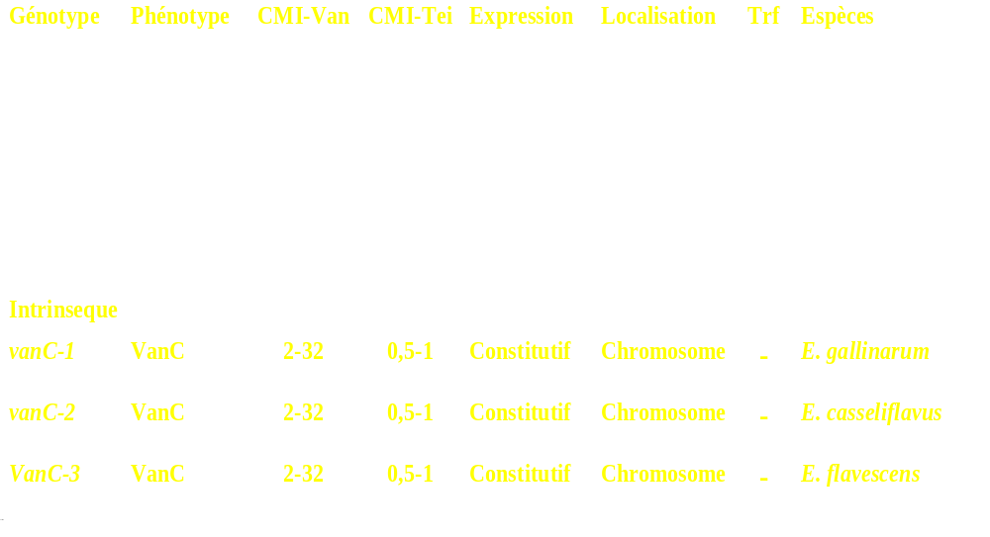
Résistance aux Glycopeptides chez les Entérocoques

Slide 37
Détection phénotypique (CASFM)
Antibiotique | Concentration critique (mg/l) |  | Diamètre critique (mm)
 | S | R | S | R
Vancomycine (30µg) | 4 | >8 | 17 | -
Teicoplanine (30µg) | 4 | >8 | 17 | -
Détermination des CMI
  Echec thérapeutique
  Diamètre <17mm
  Diamètre vancomycine inférieur de 3mm à celui de la teicoplanine
  Présence de colonies dans la zone d’inhibition
  Caractérisation I ou R par une méthode automatisée
  Culture sur milieu additionné de vancomycine

Slide 38
Milieux spécifiques
Bouillons
  Bouillon Enterococcosel® supplémenté en vancomycine → 6 mg/L
  *Esculine → esculétine → coloration noire
Géloses
  Gélose bile/esculine contenant 6 mg/L ou 8mg/L de vancomycine
  BHI agar et vancomycine 6 mg/L ou 8mg/L
  Vancomycine Screen Agar® BD

Slide 39
Problème de détection phénotypique
Sensibilité de la culture :
  58% pour la détection de vanB
  80% pour la détection de vanA
Concentration de vancomycine non standardisée (6 ou 8mg/L)
Une concentration de vancomycine de 8mg/l inhibent le développement de certains ERV-vanB
Certains entérocoques sont viables mais non cultivables
Délai >48H pour l’isolement et le traitement du patient

Slide 40
Détection génotypique
Méthodes mixtes : culture + PCR
  PCR multiplex + migration sur gel
  PCR-RFLP : amplification de l’ADN + digestion par des enzymes de restriction et migration sur gel
  Culture + PCR + hybridation : Genotype® Enterococcus
Méthodes directes :
  PCR temps réel sur écouvillon rectal

Slide 41
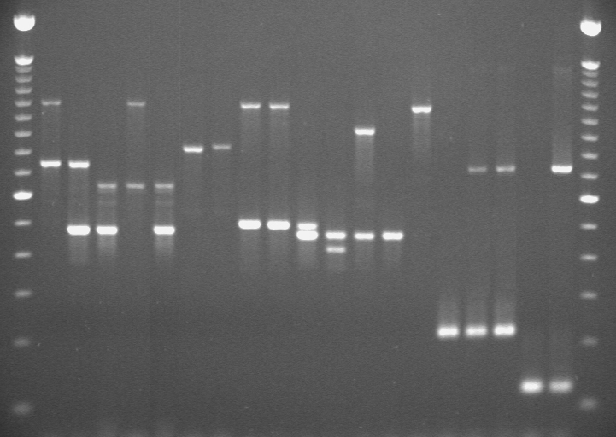
Technique mixte :
Culture + PCR multiplex
sensible
S. epidermidis(sensible)
vanD-1 (E. faecium)
vanA (S. epidermidis)
vanD-4 (E. faecium)
vanA (S. aureus PA)
vanA ( E. faecalis)
vanA (S. aureus MI)
vanA (E. faecium)
vanD (E. faecalis)
E. faecium
vanB-1
vanB-3
E. faecalis
S. aureus
vanB-2
vanC-1
vanC-2
vanG
vanE
bp
M
M
1,500
1,200
1,100
ddl E. faecium (1,092)
1,000
vanG (941)
900
800
vanC-1 (815)/ vanC-2 (827)
700
vanA (732)
600
vanB (647)
500
vanD (500)
ddl E. faecalis (475)
400
vanE (430)
300
200
nuc (218)
S. epidermidis (125)
100

Slide 42
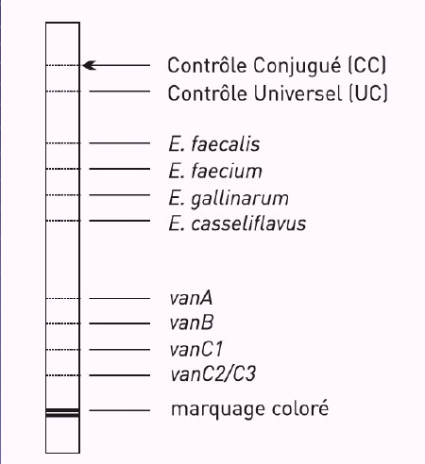
Culture + PCR + hybridation : Genotype® Enterococcus
(Hain Life Science)
Extraction de l’ADN à partir d'une culture
Amplification avec amorces biotinylées
Hybridation sur bandelettes
Révélation colorimétrique (streptavidine – PAL + substrat)
Délai < 5 h
Etude sur 105 souches
  Identification spécificité 100%
  Détection du génotype 100%
Eigner et al. J. Clin. Microbiol. 2005

Slide 43
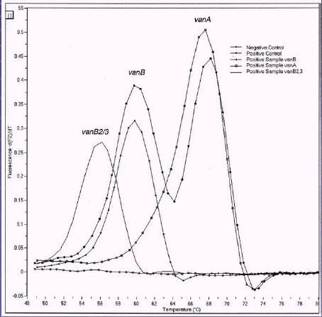
Détection directe dans des écouvillonnages rectaux
PCR temps-réel
  LightCycler® Roche
  Détection vanA/vanB/vanB2,3
  Sensibilité : 100 %
  Spécificité : 97%
  VPP : 97%
  VPN : 100%
  Délai < 4h
Sloan et al. J. Clin. Microbiol. 2004

Slide 44
β-lactamases
Production d’enzyme capable d’hydrolyser le cycle β-lactame
Plusieurs familles d’enzymes : TEM, SHV, CTX-M, OXA …
Mutations ponctuelles responsables de la production de BLSE
35-40% des infections nosocomiales sont dues à des entérobactéries
3% des entérobactéries expriment une BLSE

Slide 45
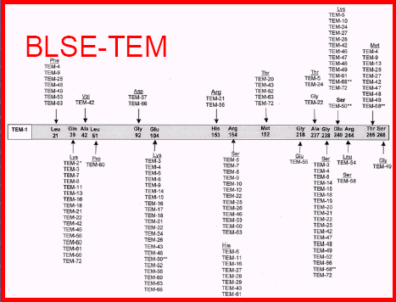
BLSE de la famille des TEM

Slide 46
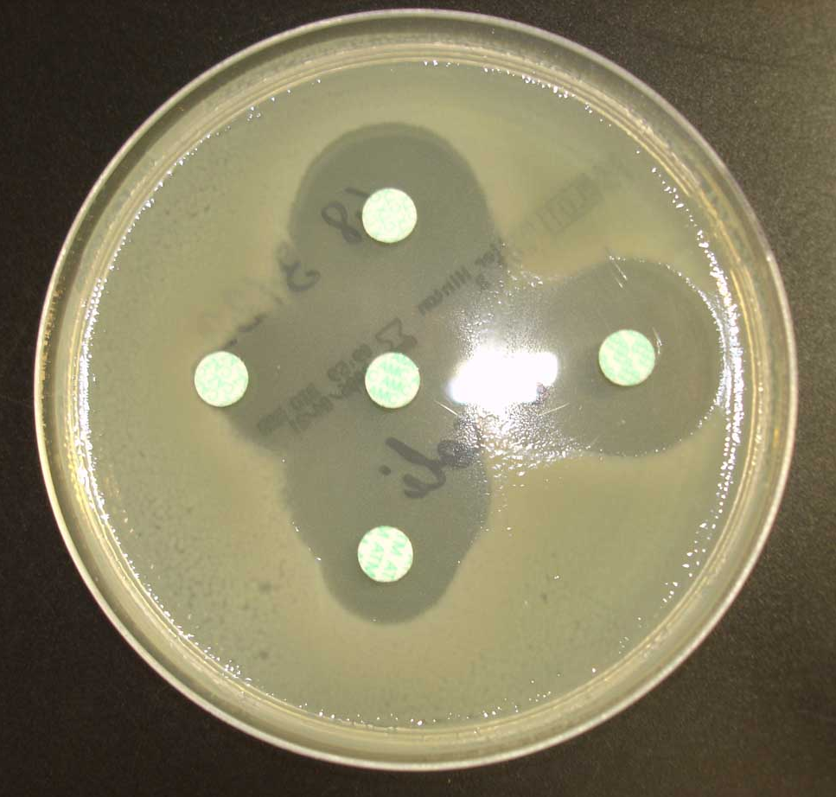
Détection phénotypique des BLSE
CMI de la ceftazidime ou ceftriaxone
Test de synergie : acide clavulanique – ceftazidime, aztréonam, céfotaxime ou ceftriaxone (CASFM)
Test de synergie : acide clavulanique – céfépime ou cefpirome en cas d’hyperproduction de céphalosporinase (CASFM)

Slide 47
Inconvénients de la détection phénotypique
33% des BLSE non détectées
Certains sous types n’ont pas le même phénotype
  SHV-6 et 8 : faible résistance à la ceftazidime
  SHV 2, 2a, 3 : forte R ceftriaxone, céfotaxime, faible R ceftazidime
  SHV -4, -5, -9, -10, -12 : résistance à toutes les C3G
Problème de détection
  autres mécanismes : céphalosporinase inductible, imperméabilité par modification des porines
  effet inoculum : CMI augmentent proportionnellement à l ’inoculum
Délai >48H
Pas de données épidémiologiques

Slide 48
Détection génotypique
PCR : amorces spécifiques des familles d’enzymes (régions conservées)
PCR-SSCP : Single Strand Conformation Polymorphism : ne permet pas de détecter tous les variants (dépend de la région amplifiée)
PCR-RFLP : amplifiats digérés par des enzymes de restriction --> électrophorèse
  PCR-RFLP : detection de 100% des souches BLSE contre 52% pour l ’E-test C3G/C3G+Ac clavulanique
  SHV -3, -4, -7, -13 sont difficilement identifiables
PCR-RSI : insertion de site de restriction avant la digestion enzymatique
PCR-SSCP + RFLP

Slide 49
Détection génotypique (2)
PCR en temps réel : amorces spécifiques des mutations recherchées (+++ en cas d’épidémies)
Séquençage : gold standard, détection de nouvelles résistances
Mini-séquençage (SHV) : fixation de l’amorce juste avant le site de mutation et détermination de la 1ère base fixée
Puces à ADN

Slide 50
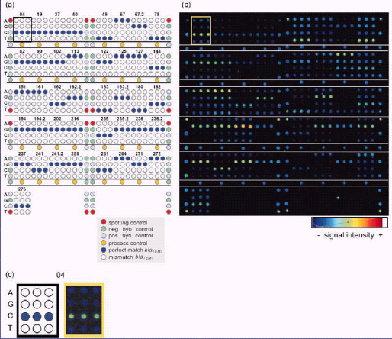
Les Puces ADN
En 2004, détection de 106 variants TEM présents dans les banques de données
168 sondes oligonucléotidiques déposées en triplicate sur lame de verre (SNP)
Nécessité d'une infrastructure technologique lourde
Délai 3,5 h

Slide 51
Mécanismes de résistances aux aminosides
Diminution de l ’accumulation intracellulaire de l ’antibiotique
  altération de la perméabilité de la membrane externe
  diminution du transport au niveau de la membrane interne
  efflux actif
Modification de la cible : mutation au niveau des protéines ribosomales (rps)ou de l ’ARN16S (rrs)
Inactivation enzymatique de l ’antibiotique : ++
  Aminosides Phophotransférases : APH
  Aminosides Nucléotidyltransférases : ANT
  Aminosides Acétyltransférases : AAC

Slide 52
Détection génotypique de la résistance aux aminoglycosides
Intérêt épidémiologique
Multiplicité des mécanismes de résistance
Détection par PCR des résistances par production d ’enzymes inactivant l ’antibiotique
  Chez les cocci à Gram-positif :
    APH(3'), ANT(4'), APH(2'')-AAC(6')
  Chez les bactéries à Gram-négatif
    Entérobactéries, Acinetobacter et AAC(6')-I

Slide 53
Détection génotypique de la résistance aux MLS
Mécanismes
  Méthylation de l’ARN23S : gènes erm
  Efflux : gène msrA, mefA
  Enzymes
    Acétylases (gène vat)
    Lyases (gène vgb)
    Nucléotidyltransférases (gène lnuC)
Intérêt épidémiologique
  Streptocoques (SGA, SGB, pneumocoques,...)
  Staphylocoques
Intérêt diagnostic :
  Helicobacter pylori
  Campylobacter

Slide 54
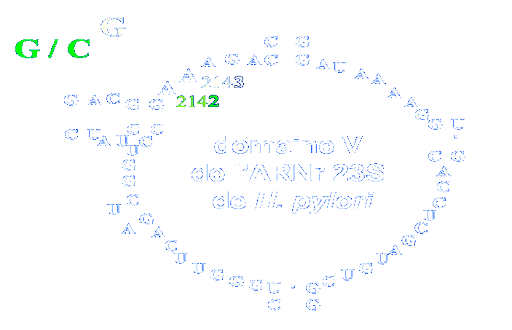
Mécanisme de résistance d’Helicobacter pylori
20% de résistance à la Clarithromycine
Modification de la cible → défaut d’affinité du macrolide : codée par le gène rrn23S

Slide 55
Détection phénotypique de la résistance chez Helicobacter pylori
Souvent délicate :
  Conditions particulières de transport des biopsies
  Incubation à 35-37°C en microaérophilie
  Croissance lente : lecture de l'antibiogramme après 3 à 4 jours
    ⇒ cible intéressante pour une détection génotypique

Slide 56
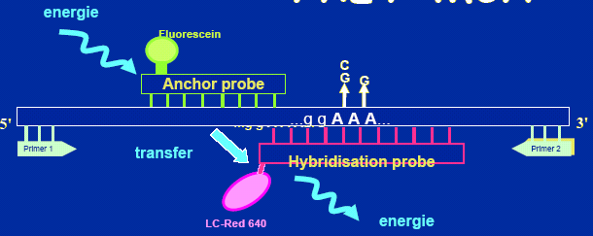
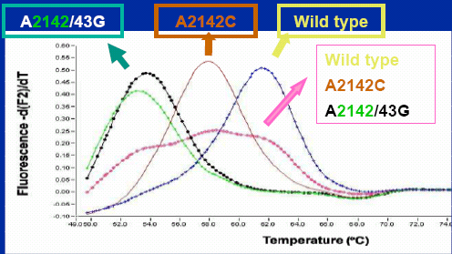
Détection génotypique : PCR temps réel
Détection de la résistance à la clarithromycine par PCR temps réel (FRET) directement sur biopsies gastriques

Slide 57
Détection génotypique : méthode FISH
Utilise un couple de sondes oligonucléotidiques marquées fluorescentes (contre l'ADNr 16S et 23S)
Méthode : hybridation
observation par microscopie à fluorescence
Avantages : rapide (3 heures)
indépendant de la culture et de la PCR

Slide 58
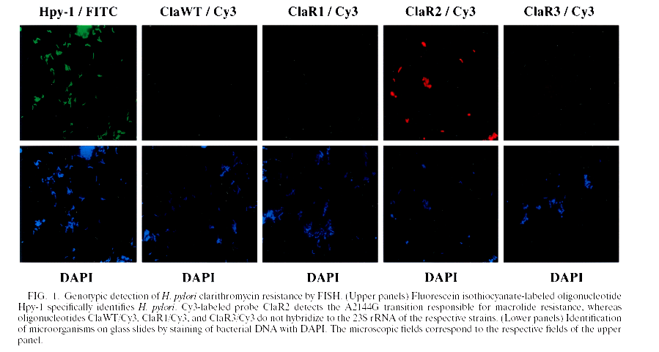

Slide 59
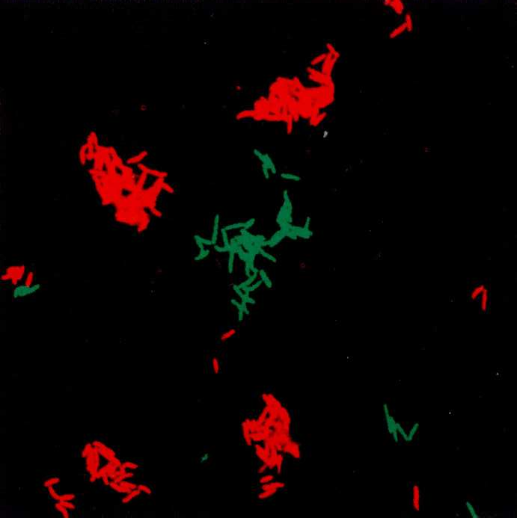

Slide 60
Mécanisme de résistance aux quinolones
Modification de la cible
  ADN gyrase (A₂B₂): gyrA, gyrB
  Topoisomérase IV (C₂E₂): parC, parE
Diminution de la concentration intracellulaire de l’antibiotique
  Diminution de l’expression des porines : ompF, ompC, nfxB, cfxB, oprF
  Efflux actif : forA, pmrA, oprJ, oprK, oprM
→ Résistance par pallier en fonction du nombre de mutations

Slide 61
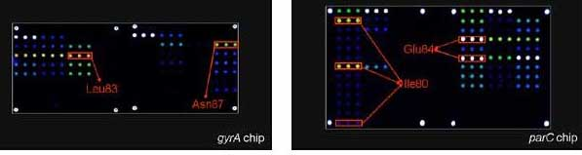
Détection génotypique de la résistance au quinolones
Intérêt épidémiologique
PCR + séquençage
PCR avec des amorces spécifiques
Mutations ponctuelles sur les QRDR (Quinolone Resistance Determining Region) : utilisation de puces

Slide 62
Mécanisme de résistance aux cyclines
Diminution des concentrations intracellulaires d’antibiotique
  Modification des porines
  Système d’efflux (+++) : tetA, tetB, tetC …
Modification de la cible : protection du ribosome : tetM, tetQ, oprA …
Enzymes inactivant l’antibiotique (minoritaire) : tetX

Slide 63
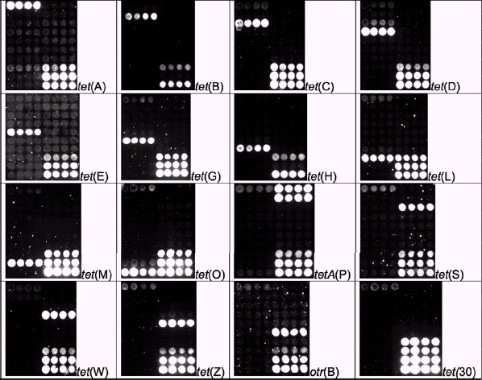
Détection génotypique de la résistance aux tétracyclines
Multiplicité des déterminants (alphabet tet)
Sondes, PCR spécifiques
Puces ADN
Intérêt épidémiologique

Slide 64
Conclusion
Ce qui est développé en routine :
  Détection des SARM
  Recherche de résistance à RMP, PZA +/- INH
Ce qui a vocation à être développé :
  Détection des ERV
  Détection des résistances chez H. pylori
La détection génotypique des BLSE semble nécessaire (séquençage, puces)
Quinolones, cyclines, aminosides
  Puces semblent incontournables , problème du coût ?

Slide 65
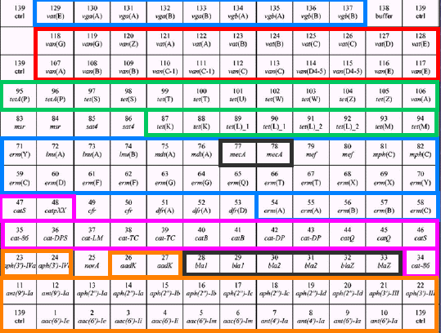
Puce permettant la détection de 90 gènes de résistance connus de bactéries à Gram positif
Glycopeptides
Tétracyclines
méticilline
MLS
Phénicolés
ß-lactamines
Aminosides
Genres bactériens testés :
Staphylococcus, Streptococcus, Enterococcus,Lactococcus Bacillus, Listeria, Clostridium

